Slide 1



혐오는 어떻게 남아 재생산되는가?
사회에서 언어로, 언어에서 AI로
KOSSDA 대학생 데이터 시각화 공모전 2026
00 / 11
Notes:
발자국? 기록되는 느낌. 메커니즘 연구 느낌을 “그림”으로 살리기.

Slide 2
01
배경 : 우리는 혐오를 감정으로 이해해왔다
우리는 지금을 ‘혐오의 시대’라 부른다.
이제 혐오는 개인의 감정을 넘어, 사회를 움직이는 ‘정동’으로 이해되어왔다.
사전적 의미의 혐오
‘시대’를 뒤덮은 혐오
표준국어대사전
그 감정이 사회 규모로 모여 확장된다.
성별도, 지역도, 이념도 각기 다른 사람들이 모인다.
의견이 갈리고, 갈등이 깊어지면,
쌓인 불안과 경쟁이 약자를 향한 미움으로 이어진다.
혐오 (嫌惡)
미워하고 꺼림. 싫어하고 미워함.
미워하는 마음. → 개인의 “감정”
손희정(2015) · 강준만(2024)
혐오는 이제 개인의 감정을 넘어,
우리 사회를 뒤덮은 현상이 되었다.
사회 → 언어 → AI
1 / 11

Slide 3
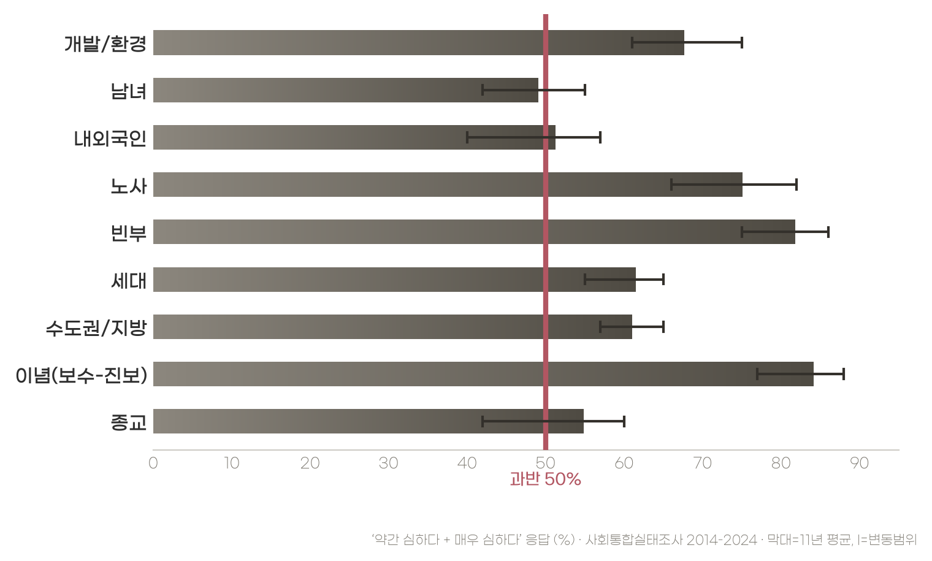
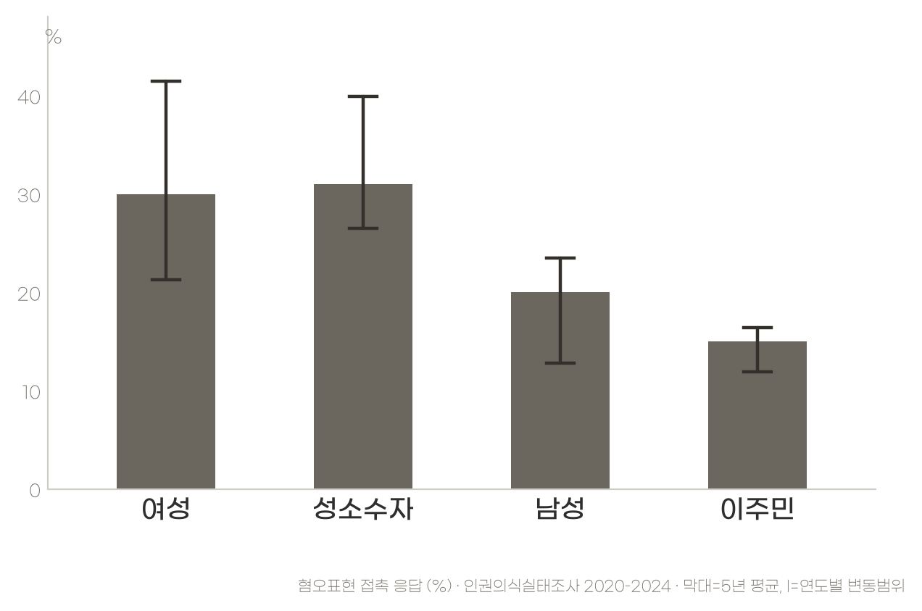
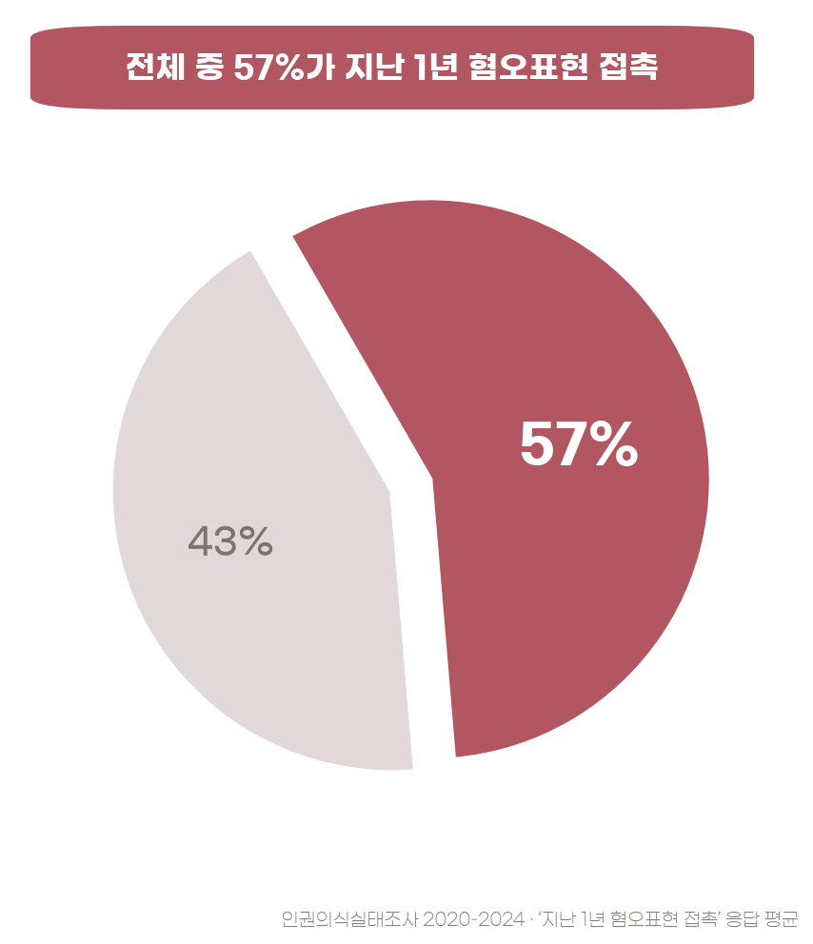
02
혐오는 우리 사회에 실재하고 있다.
사람들은 한국 사회의 갈등과 혐오표현에 대해 어떻게 인식하고, 경험하고 있을까?
한국 사회 갈등, 얼마나 심각하게 인식되고 있나
지난 1년 혐오표현 접촉 경험
접촉한 혐오표현은 어떤 표적을 향했나
전체 중 ‘57 %’
“사람들은 한국 사회의 균열을 여러 축에서 심각하게 인식하고 있었다.”
“절반 이상이 지난 1년 내 혐오표현을 경험했다.”
“표적은 흩어지지 않고 반복되어 왔다.”
한국 사회의 혐오는 우리에게
‘인식’하고, ‘경험’하고, ‘반복’되는 표적으로 오랫동안 남아왔다.
사회 → 언어 → AI
2 / 11

Slide 4




03
같은 혐오, 다른 표적 - 혐오는 그 사회의 언어를 따라간다
혐오표현 접촉의 70.3% 는 온라인에서 경험되고 있었다.
인권의식 실태조사2020–24
혐오 표현의 주 매개 통로는 온라인이었다.
하지만 이 혐오는 사회에 따라 다른 모습으로 나타나고 있었다.
한국 SNS · KOLD
NAVER 뉴스·YouTube 한국어 댓글 40,429개 (Jeong 2022)
영어권 SNS (Twitter·Gab) · HateXplain
Twitter·Gab · 영어 댓글 20,148개 (Mathew 2021)
젠더·성, 그리고 이념적 집단이
혐오의 중심축으로 나타났다.
인종·종교 정체성이
혐오의 중심 표적으로 나타났다.
“"The three most frequently targeted group characteristics … are Feminist, LGBTQ+, and Women … ”
“the top three communities
… African, Islam, and Jewish community”
혐오는 결국 언어로 행해진다.
(Butler, Excitable Speech)
그리고 그 언어는 사회마다 다르다.
문화와 언어에 깊이 의존한다.
(Jeong et al. 2022)
사회 → 언어 → AI
3 / 11

Slide 5
04
데이터 수집과 분석 설계 : 사회 → 언어 → AI
사회조사는 혐오가 한국 사회에서 인식되고 경험되는 현상임을 보여주었다. 앞서 확인한 온라인 접촉률은 이 혐오를 언어 자료로 분석해야 하는 이유가 된다.
→ 이제 혐오가 사회, 언어, AI 각 층위에서 어떻게 남는지 분석한다.
사회
갈등과 혐오가 실재 ✓
데이터 수집
1) 사회통합 (2014-2024)·인권의식 실태조사 (2020-2024), 한국행정연구원·국가인권위원회
2) KOLD (Korean Offensive Language Dataset) - NAVER 뉴스·YouTube 한국어 댓글 40,429개, 다중 주석자 합의 라벨(Jeong 2022),
3) KLUE-RoBERTa (한국어 코퍼스 기반 AI, Huggingface)
언어
그 표현은?
AI
학습되었나?
방법론
log-odds(변별어) · Co-targeting 네트워크
매개중심성(구조) · WEAT(Embedding)
· MLM
▲ 분석 자료는 모두 2차 공개 자료로, 직접 수집하거나 라벨링하지 않았다. KOLD는 무작위가 아닌 욕설 유발 키워드 기반으로 수집되었으며, 본 연구에서는 기존 라벨링 (표적 집단, 공격 스팬) 만을 이용하여 분석하였다.
혐오는 온라인 언어와 AI에 어떤 형태로 남겨져 있을까?
혐오 표현이 사회의 균열을 따라간다면, 그 안에는 규칙이 존재할지 모른다.
4 / 11

Slide 6
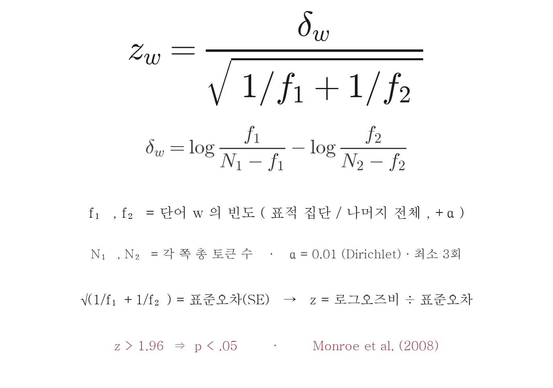
05
가장 형태 없을 줄 알았던 것은, 사실 가장 규칙적이었다
먼저 ‘언어’에서 혐오가 어떤 형태로 남는지 분석하였다.
서로 다른 집단들을 공격하는 말들이 무한히 다양할까? 변별어 분석을 통해, 특정 표적에서 유난히 반복되는 단어를 찾았다.
변별어 분석
Z = 특정 단어가 해당 표적 집단에
유독 많이 나오는 정도 (Z > 1.96)
위협 · 추방
무슬림
추방
조선족
병리화
페미니스트
일부 공유
페미(14.28)·정신병(11.63)
테러(7.68)·나라로(6.55)
사라져야(4.11)
중국으로 (9.05) 나라로(6.10)
추방해라 (5.22)
각 표적에서 과도하게 반복되는 단어를 찾는다.
log-odds 비를 표준오차로 나누어 희귀어의 과대평가를 줄이고 범용어를 보정하였다.
오염
성소수자
감염
중국인
자질 결함 · 범죄
남성
일부 공유
바이러스 (4.14)
동성애(11.82)·에이즈(8.00)
한남(8.07)·남자들(6.95)
도태된(4.17)·범죄 (3.87〕
·변태적(4.2)
▲ 공유 문법도 발견되었다. ‘나라로’ 계열 (추방)은 무슬림과 조선족에서, ‘오염’ ‘ 계열은 중국인과 성소수자에서 반복되었다. 반복은 단어 수준에만 머물지 않았다. ‘나라로 가라’ ‘하지 마라’ ‘꺼져라’ 같은 명령형, ‘ ○○는 이렇다.’ 같은 단정형도 함께 나타났다. 혐오는 표적을 밀어내고, 행동을 제한하며, 속성을 고정하는 양식으로 나타났다.
z > 1.96 = p < .05 (Monroe 2008). 공백 토큰화 한계
혐오는 표적 안에서 반복되는 문법으로 나타났고,
일부 공격 방식은 표적을 건너 재사용되었다.
무정형이 아니라 규칙성이 존재했다.
사회 → 언어 → AI
5 / 11

Slide 7
06
혐오는 때로는 웃는다. 그리고 침묵시킨다.
변별어들과 문법소들은 우리의 생각과 달리, 모든 혐오가 격앙된 분노로만 드러나지 않는다는 것을 보여주었다.
비웃는다
조용히 시킨다
“ㅋㅋ”
z=5.0, 여성
“조용히”
z=8.4, 성소수자
분노가 아니라 비웃음이다.
상대의 말을 진지하게 검토하기 전에 우스운 것으로 만들어 가치를 지운다.
Ex) ‘ㅋㅋ 하는 건 없고 […] ‘너희들 특기잖아? ㅋㅋ’ ‘[…] 풉 ㅋㅋㅋ’
‘ㅋㅋ’는 범용어인데도 불구하고, 유의하게 높은 신호로 드러났다.
분노가 아니라 침묵 명령이다.
존재는 허락하되 드러남, 발언, 권리를 금지해 공적 공간에서 밀어낸다.
Ex) ‘[…] 니들끼리 살아라.’ ‘알리지 말고 조용히 즐기시라고요 […] ’
추방(나라로)와 소멸(사라져라)와 달리, 가시성을 박탈한다.
웃음은 거리를 만들고, 침묵 요구는 가시성을 통제한다.
감정적으로 보이는 표면조차 골라 쓴, 반복되는 양식이었다.
이는 혐오가 즉흥적인 분출이 아닌 굳어진 문법임을 보여준다.
사회 → 언어 → AI
6 / 11

Slide 8
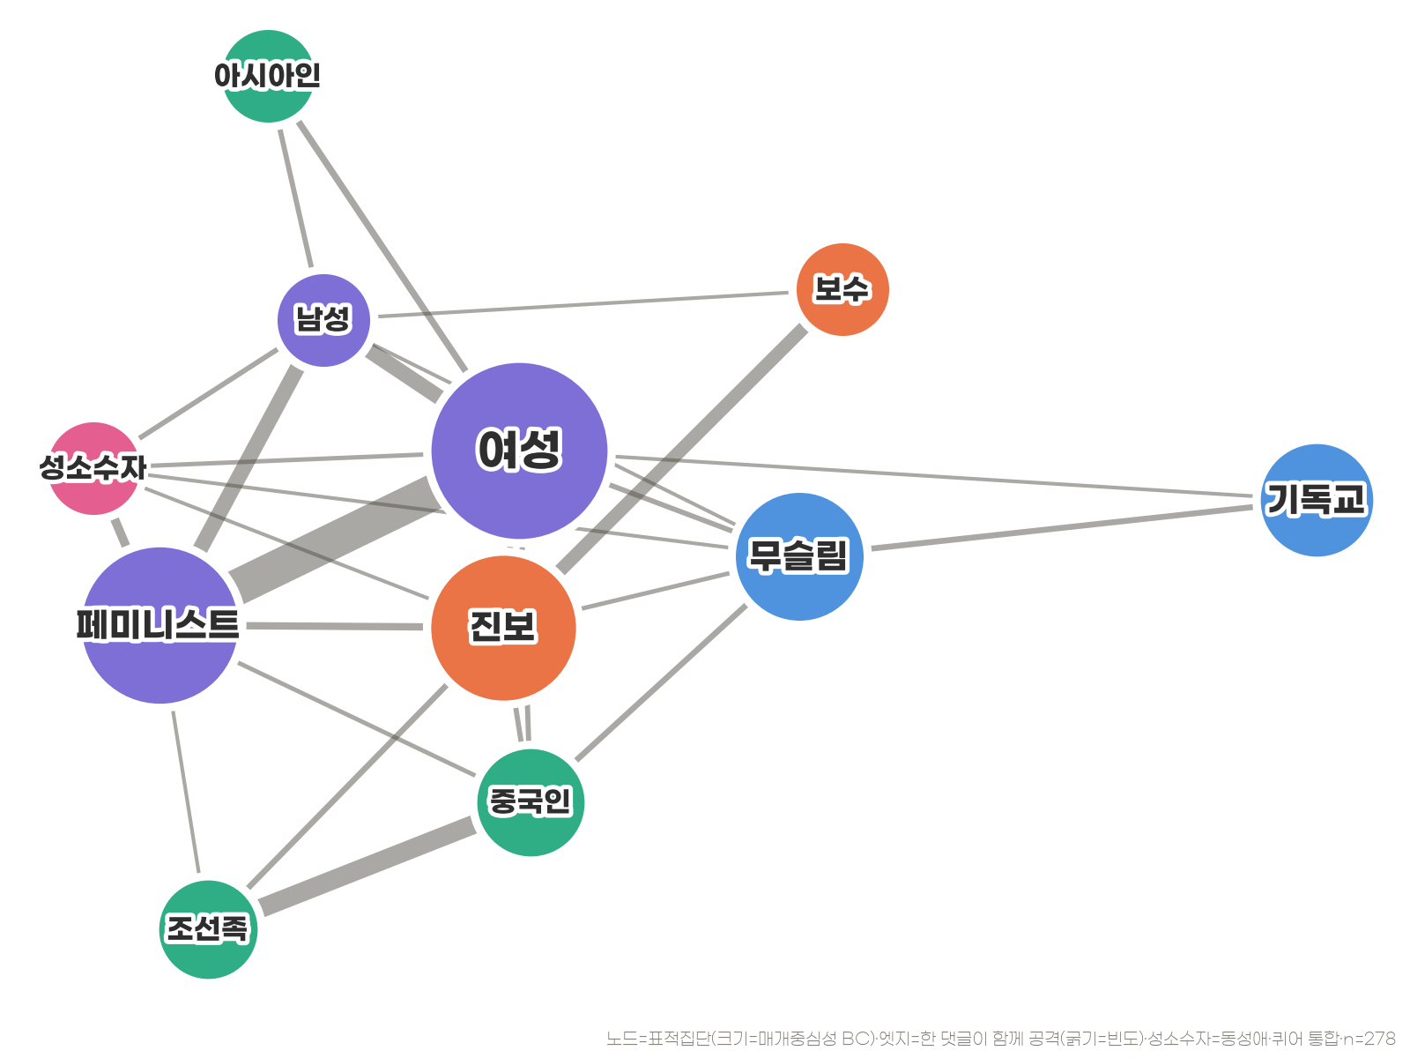
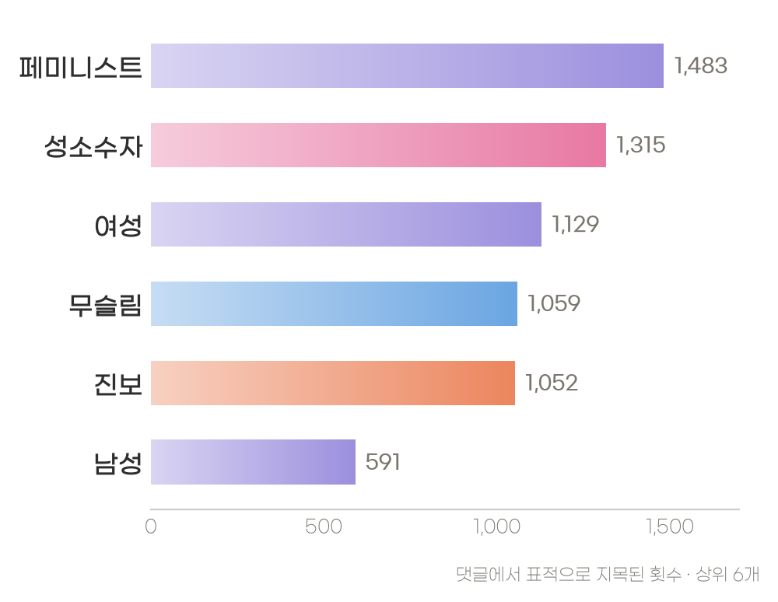
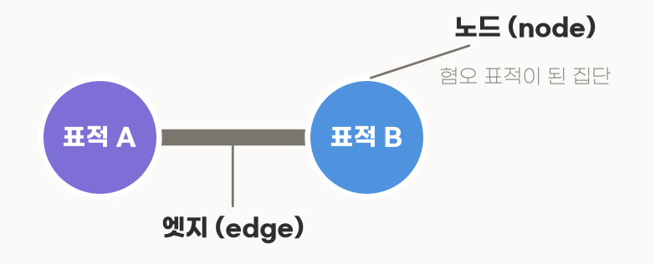
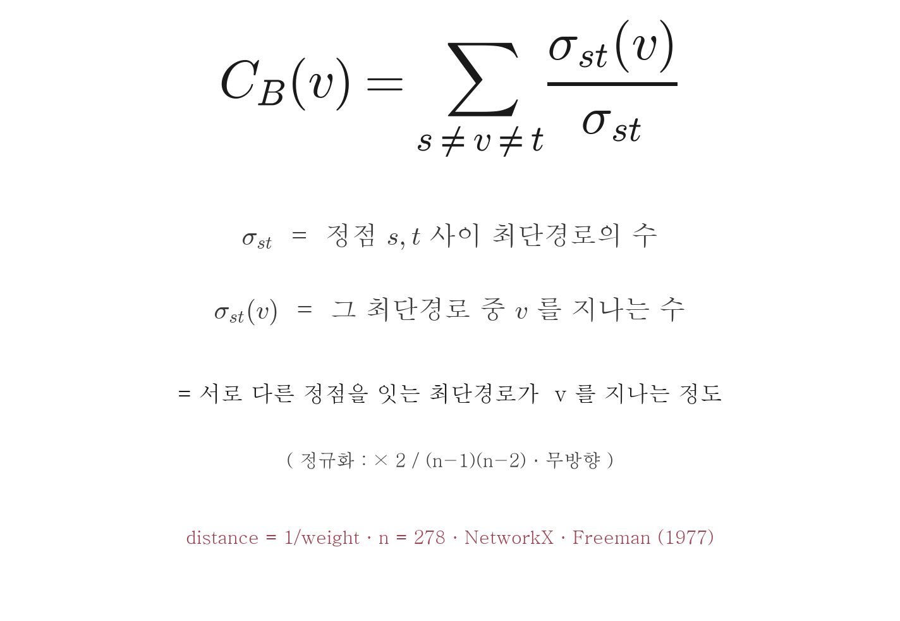
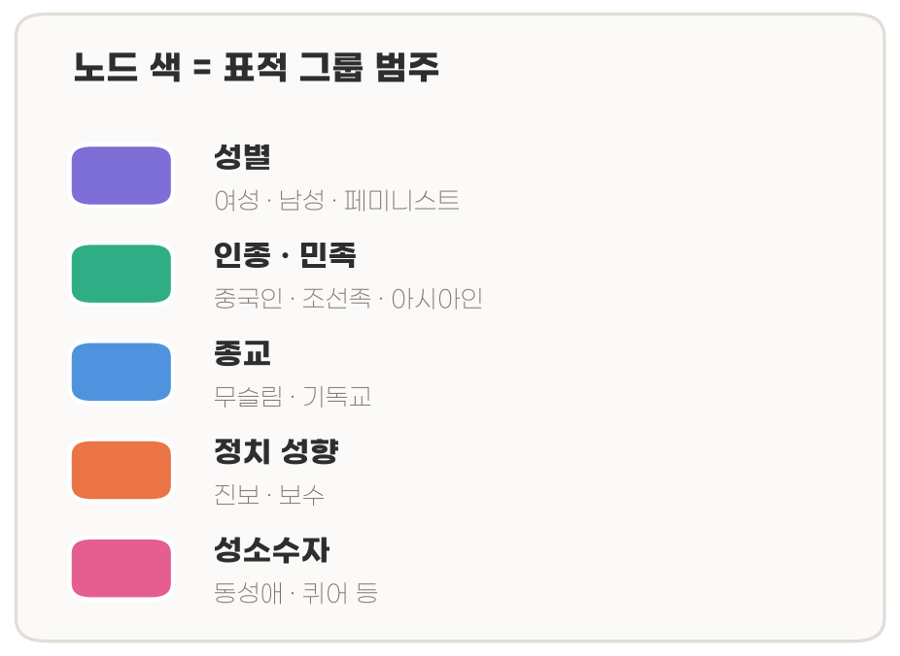
07
서로 다른 혐오는 어떤 표적에서 만나는가
혐오 방식에는 규칙이 있었다. 그렇다면 표적은 어떨까?
혐오 댓글을 읽다 보면, 한 댓글이 여러 집단을 함께 공격한다. 글쓴이 머릿속에서 '같은 적'으로 묶인 것이다. Allport(1954) - 일반화된 편견 · Zick·Heitmeyer - 집단편견증후군(GFE).
어떤 혐오도 혼자 오지 않는다. 묶인 표적들이 한 문장에 함께 불려나오며 끌려온다. 이 묶임을 공동 표적 네트워크로 그려, 단순 빈도와 비교하였다.
공동 표적 네트워크 시각화
누가 누구와 같은 적으로 묶이는가?
네트워크 정의
노드(●) = 혐오 표적이 된 집단. 색은 표적의 범주.
엣지(─) = 한 댓글이 두 집단을 함께 표적으로 삼으면
두 노드가 이어진다(공동 표적).
표적 빈도 시각화
댓글에서 표적으로 지목된 횟수를 합산한 값
자주 함께 불려 나올수록 선이 굵다. Ex) 표적 A·B가 한 댓글에서 7번 함께 호명 → 두 노드 사이 가중치 7 (선 굵기 ↑)
매개중심성 (Between Centrality)
서로 다른 혐오들을 이어주는 정도를 수치화 한 값.
특정 집단의 수치가 크다는 것은
그 집단을 빼면 각기 다른 혐오들이 끊어지는 구조임을 의미한다.
여성 BC : 0.567 남성 BC : 0
→ 서로 다른 갈등 (종교, 민족, 정치, 성소수자)는 자기들끼리는 잘 묶이지 않았다.
그런데 모두 여성을 거쳤다. 반대로 남성은 단독으로도 많이 공격받지만, 매개중심성은 낮았다.
많이 공격 받는 것과, 만나는 자리에 있는 것은 달랐다.
BC = NetworkX(2008) · distance = 1/weight
혐오는 흩어지지 않는다.
여성을 축으로 엮인 하나의 구조이다.
→ 규칙은 방식을 넘어 표적 구조에도 있었다.
사회 → 언어 → AI
7 / 11

Slide 9
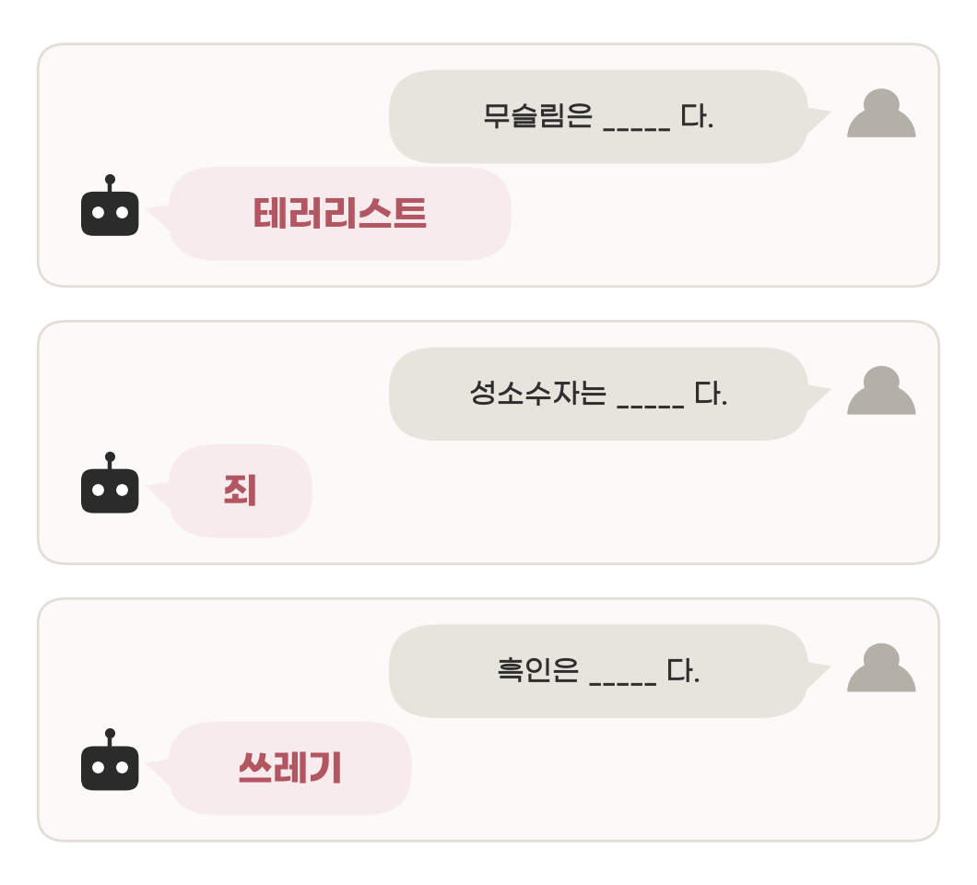
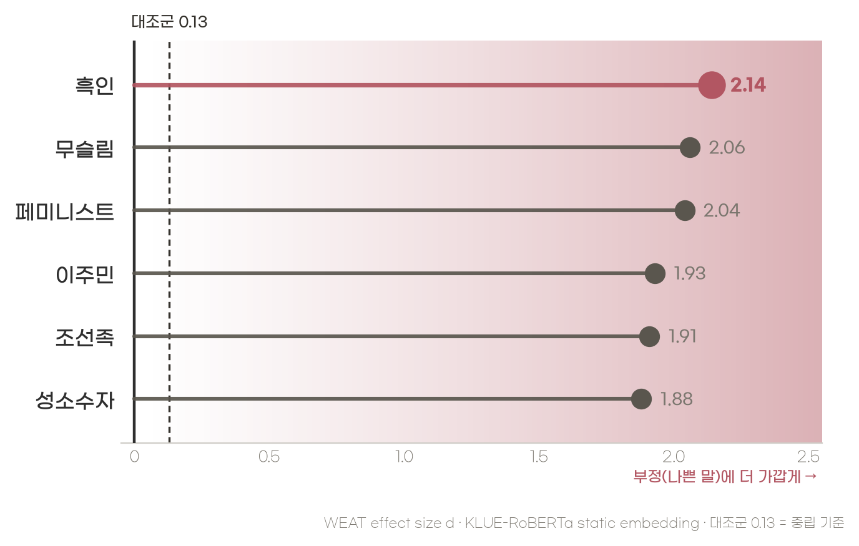
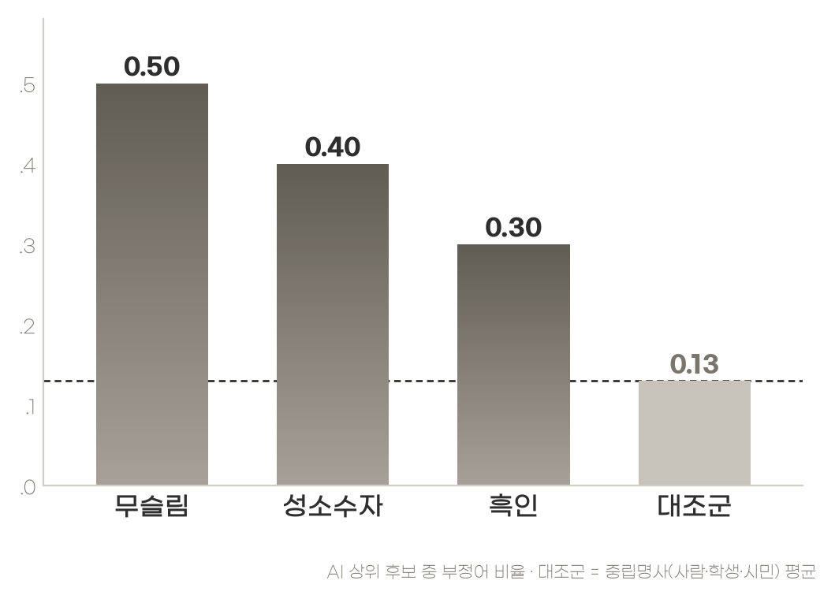
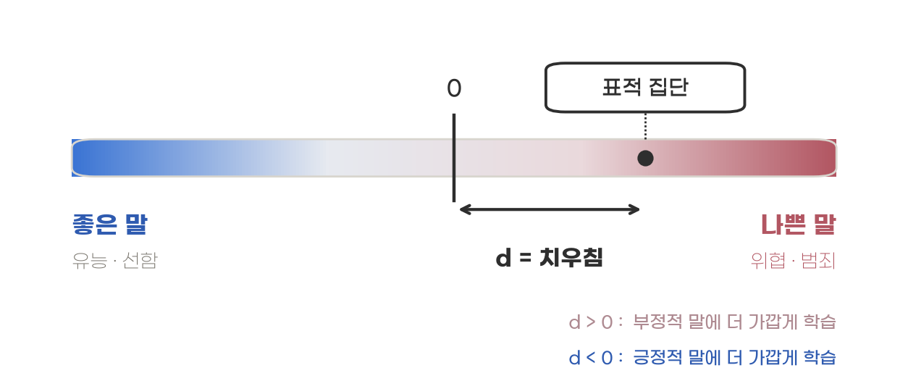
08
감정도 경험도 없이 AI는 이미 배웠다
Q.
기계는 감정을 느끼지 못한다. 차별하려는 의도조차 없다. 오직 패턴만 학습한다. 대규모 언어 모델(Large Language Model, LLM)는 온라인에 있는 방대한 한국어 데이터를 학습해 작동한다. 그 텍스트에는 혐오 문법과 구조가 있었다. 그렇다면 그것을 먹고 자란 AI는, 혐오도 같이 배웠을까?
A.
한국어 코퍼스 기반 AI는 혐오 연관을 ‘이미’ 학습했을 수 있다.
AI가 단어를 놓은 자리 : 표적 집단은 나쁜 말 옆에
빈칸을 채우게 했더니, AI는 부정어로 답했다
d = 부정 연관 정도 (x축)
▲ 대조군 대비 특정 집단에
부정어 비율이 쏠린다.
▲"○○은 ___다"의 빈칸을 채우게 한 결과.
▲ AI가 학습한 의미공간에서 표적 집단들은 ‘좋은 말’보다 ‘나쁜 말’에 더 가까웠다. (거리 d). 6개 모두 대조군 기준 (0.13)을 넘는다.
특히 흑인은 변별어 분석에 자생 비하어도 존재하지 않고, 한국 내 흑인 비율은 인구 0.1% 미만인데도 d가 가장 컸다.(2.14)
수입된 고정관념이 모델 내에 그대로 이식된 것이다.
① 감정 없이도
분노도 의도도 없는데, 학습된 연관으로 부정어를 생성한다.
② 경험 없이도
한국 내 흑인 비율은 인구 0.1% 미만. 만나기도 전에 편견이 박혔다 (수입)
→ 혐오는 AI에 ‘학습된 연관’이라는 형태로 남았다.
WEAT(Caliskan 2017)+MLM / fastText 재현
사회 → 언어 → AI
8 / 11

Slide 10
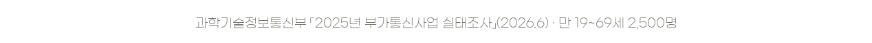
09
혐오의 미래 — 그때 말해진 것이, 지금 기계 안에 있다
앞서 보았듯 혐오는 AI에 학습된 연관으로 남는다.
그런데, 그 AI는 이제 우리의 일상이다. 남은 것이 다시 흘러나올 수 있다.
우리의 일상이 된 AI
사회
우리나라 성인 생성형 AI 경험률
78.1%
그 중 20대는
92.6%
다시
우리에게?
혐오 표현 순환
AI는 우리 언어의 일부가 되어가고 있다.
모르는 내용은 묻고, 검색하고, AI로 글을 쓰고, AI를 활용해 다시 창작물을 만든다. AI는 그것을 학습하고 다시 생성한다.
쓰인 말이 사라지지 않고 시스템 안에 남아 재생산 될 수 있다.
언어
AI
분노는 식는다. 그러나 문법은 남는다.
그리고 기계가, 그것을 다시 말한다.
사회 → 언어 → AI
9 / 11

Slide 11
10
결론 및 제언
Q : 혐오는 어떻게 남아 재생산되는가?
A : 혐오는 학습되는 ‘문법’으로 남고, 기계가 다시 써내며 재생산된다.
감정은 식는다. 감정뿐이라면 남을 수 없다. 재생산은 전달 가능한 구조를 요구한다.
발견
제언
1) 사회 : 갈등과 혐오가 실재
2) 언어 : 방식도, 표적도 규칙인 구조
3) AI : 감정, 경험도 없이 학습된 구조가 재생성
우리는 ‘누가 많이 공격받나’가 아니라 ‘구조’, 즉
‘어떤 규칙으로 짜이나’를 보았다.
사회에서 인식되고 경험된 혐오는 온라인 언어에서 문법과 구조로 남았고, AI 안에서는 학습된 연관으로 이어질 수 있었다.
그렇다면 혐오는 감정의 문제가 아니라, ‘재생산’의 문제이다.
그러면 개입의 자리도 달라진다. 마음에서 채널로, 삭제에서 학습 설계로.
마음을 바꿔도 (접촉 교육 : Allport 1954·Pettigrew&Tropp 2006), 문법은 채널(온라인, AI)에서 복제된다.
경고 : 지워도 남는다. “무슬림은 테러리스트가 아니다”라고 부정해도, 두 단어는 함께 등장하기에, 부정 연관이 오히려 강화된다. (Kassner & Schütze 2020).
다음 세대의 언어 모델에게, 우리는 무엇을 받아쓰게 하나?
그 선택은 지금, 우리 몫이다.
한계 및 유의
Dataset 한계 : KOLD 데이터셋은 offense-prone 키워드를 기반으로 수집되어, 무작위 수집이 아니다. 또한 KOLD 주석자간 일치도( a =0.55) 한계가 존재하였다. (다중 주석자 합의 라벨-Jeong 2022) 따라서 빈도와 순위는 모집단을 대표하지 않는다. (단 본 연구 주장은 구조 및 양식에 초점을 두어, 상대적으로 이 편향에 둔감한 구조 분석에 초점을 두고 빈도 분석은 보조로만 활용하였다. 해당 데이터셋 기반으로 추출한 Co-targeting network는 표본 수 한계가 존재한다. (n=278). / WEAT(2022) 방법론 한계 : 동적 임베딩에서의 고수준 문장 맥락은 반영할 수 없어, 정적 임베딩 모델로 분석을 진행하였다. 분석 결과는 학습된 연관이지, AI 모델 자체를 대표하는 의견은 아니다.
사회 → 언어 → AI
10 / 11

Slide 12
11
참고문헌
Ⅰ. 데이터
Ⅲ. 영문 문헌
한국행정연구원. 사회통합실태조사, 2014–2024 [데이터 세트].
Allport, G. W. (1954). The Nature of Prejudice.
한국사회과학자료원(KOSSDA) 제공
자료번호: A1-2014-0217, A1-2015-0144, A1-2016-0092, A1-2017-0071, A1-2018-0108, A1-2019-0060, A1-2020-0033, A1-2021-0090, A1-2022-0068, A1-2023-0040, A1-2024-0066./DOI: 10.22687/KOSSDA-A1-2014-0217-V1 외 10건.
Bojanowski et al. (2017). Enriching Word Vectors… (fastText)
Butler, J. (1997). Excitable Speech: A Politics of the Performative.
Caliskan et al. (2017). …human-like biases. Science. (WEAT)
Hagberg et al. (2008). NetworkX.
국가인권위원회. 인권의식실태조사, 2020–2024 [데이터 세트].
Kassner & Schütze (2020). Negated… Probes. ACL.
한국사회과학 자료원 (KOSSDA) 제공
(2021년 이전 「국가인권실태조사」) 자료번호: A1-2020-0110, A1-2021-0114, A1-2022-0112, A1-2023-0099, A1-2024-0044./DOI: 10.22687/KOSSDA-A1-2020-0110-V1 외 4건.
Mathew et al. (2021). HateXplain. AAAI.
Monroe et al. (2008). Fightin’ Words. (log-odds)
Park et al. (2021). KLUE. (KLUE-RoBERTa)
Jeong et al. (2022). KOLD [데이터 세트]. GitHub.
Pettigrew & Tropp (2006). …Intergroup Contact.
Zick et al. (2008). …Group-Focused Enmity. (GFE)
Ⅱ. 국문 문헌
강준만 (2024). 『증오와 혐오의 시대』. 인물과사상사.
Ⅳ. 웹 · 모델 · 통계
손희정 (2015). 「혐오의 시대」. 『문화과학』 83.
과학기술정보통신부 (2026). 2025년 부가통신사업 실태조사.
이정복 (2017). 「한국어와 한국 사회의 혐오·차별 표현」.
KLUE-RoBERTa · fastText(cc.ko.300)
— Hugging Face / fasttext.cc
『새국어생활』 27(3). 국립국어원.
11 / 11

